Slide 1
ОЛИМПИАДА 2014 г. СОЧИ

Slide 2
Из истории
Олимпийские игры -- древнейшие и наиболее популярные спортивные мероприятия в Древней Греции. Слово «олимпиада» изначально означало не сами игры, а четырехлетний промежуток между ними. Древние греки вели хронологию по олимпиадам, начиная с 776 г. до н.э. (например, «третий год 146-й олимпиады»). В честь Олимпийских игр по всей Греции провозглашалось перемирие сроком на месяц. Олимпийские игры завоевали широкую популярность, а победители могли рассчитывать на щедрый приз, почести и всенародную славу.

Slide 3
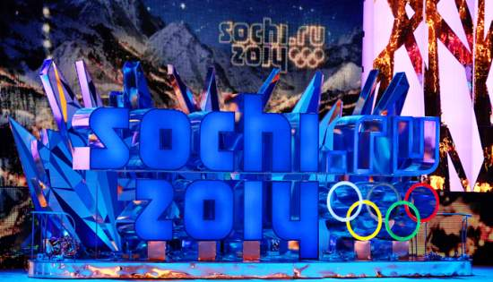
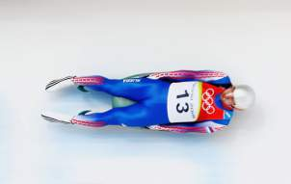
Олимпийская клятва
Текст Олимпийской клятвы спортсменов:
«От имени всех спортсменов я обещаю, что мы будем участвовать в этих Олимпийских играх, уважая и соблюдая правила, по которым они проводятся, в истинно спортивном духе, во славу спорта и во имя чести своих команд.»

Slide 4
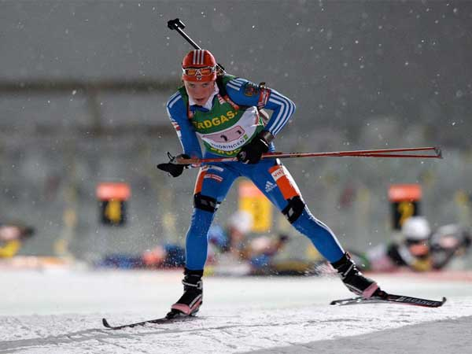
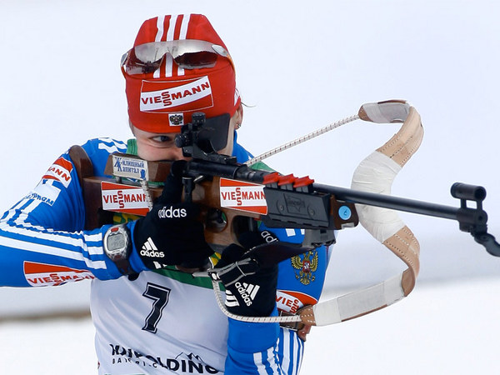
Виды спорта на Олимпиаде в Сочи
Биатлон

Slide 5
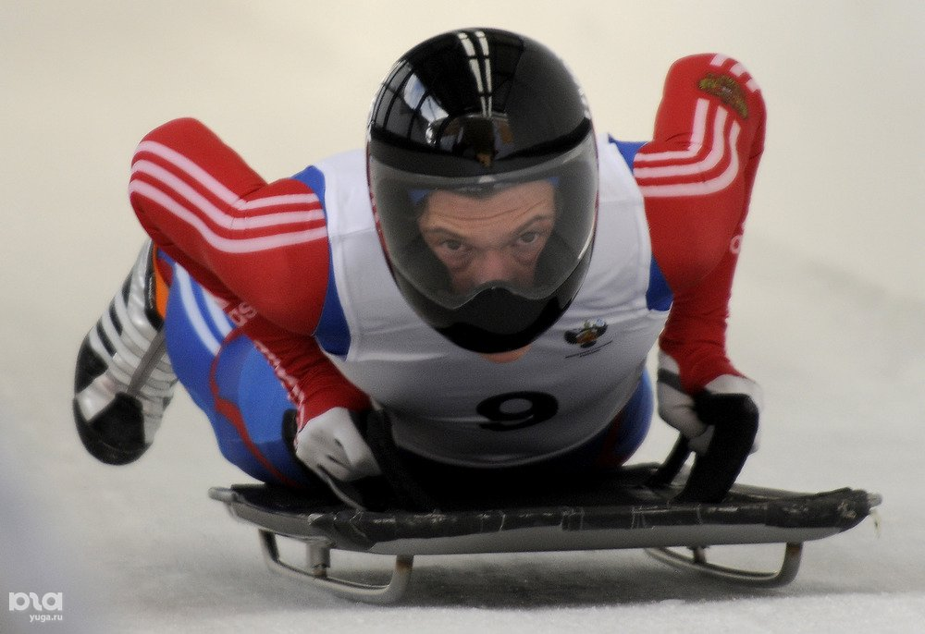
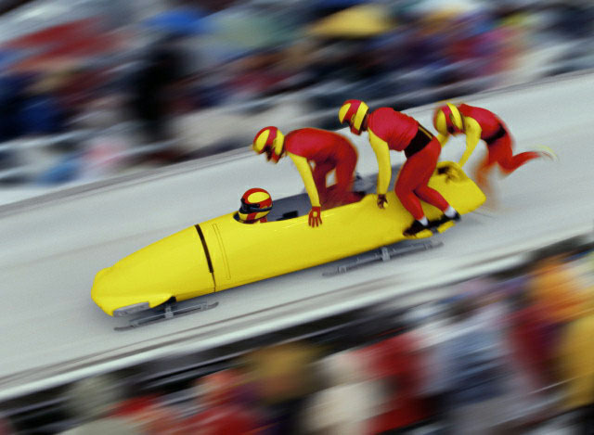
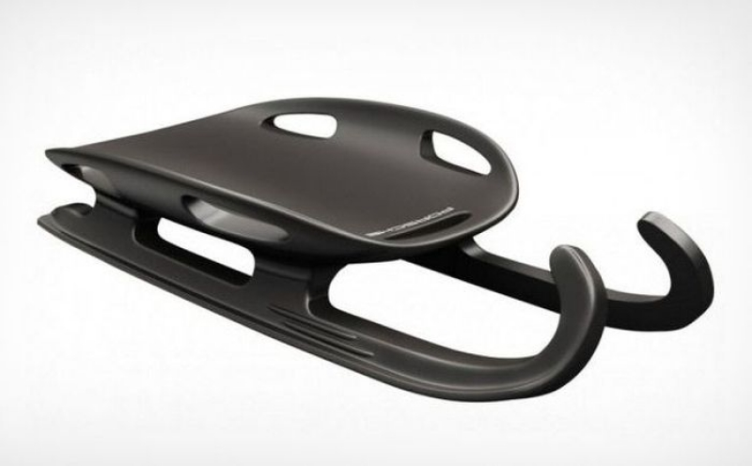
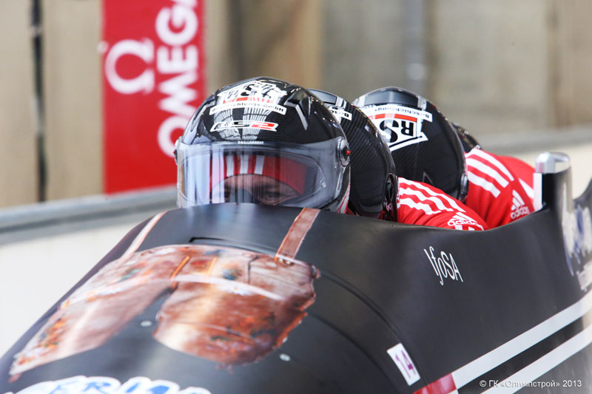
Бобслей: бобслей, скелетон- скоростной спуск с горы

Slide 6
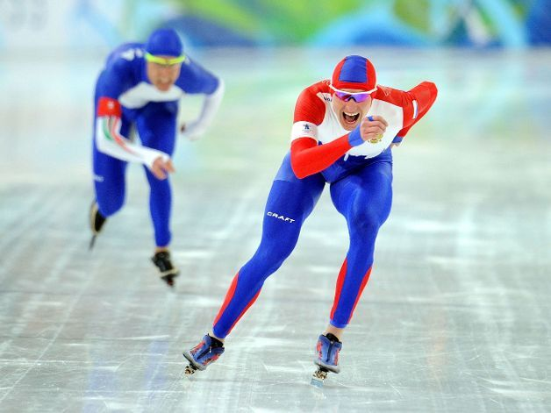
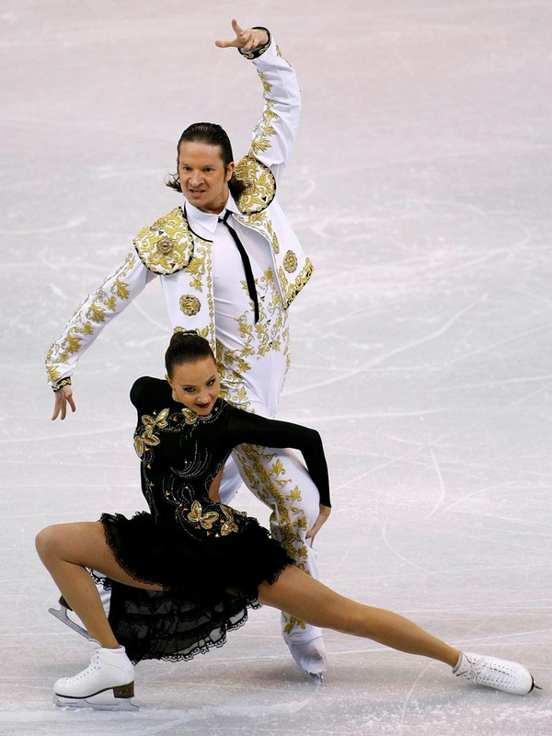
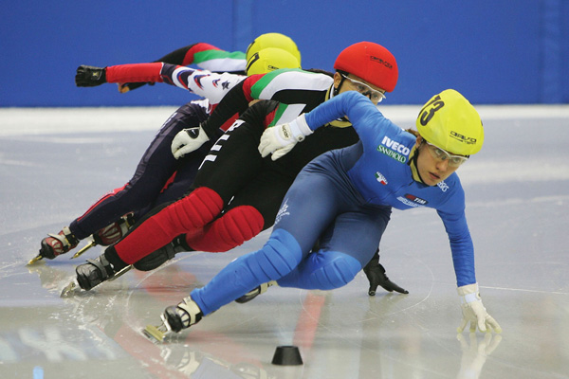
Конькобежный спорт: конькобежный спорт, фигурное катание, шорт-трек (в соревнованиях несколько спортсменов (как правило 4—8)

Slide 7
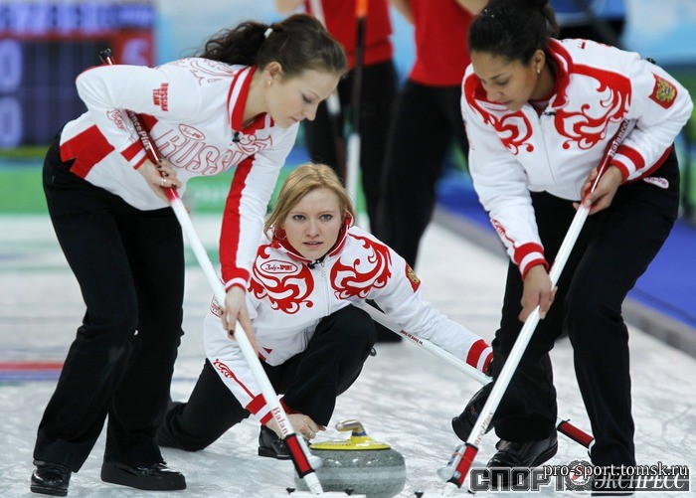
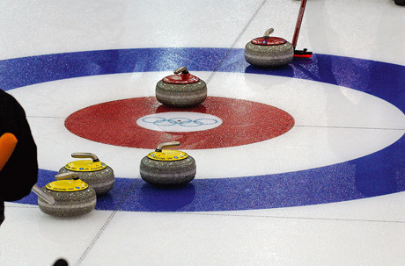
Кёрлинг - командная спортивная игра на ледяной площадке. Участники двух команд поочерёдно пускают по льду специальные тяжёлые гранитные снаряды («камни») в сторону размеченной на льду мишени («дома»). От каждой команды — четыре игрока.

Slide 8
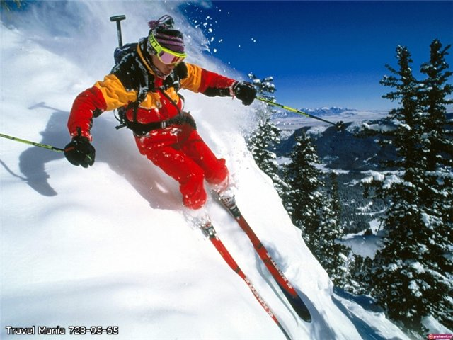
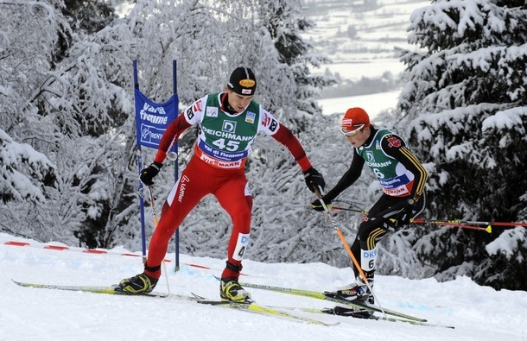
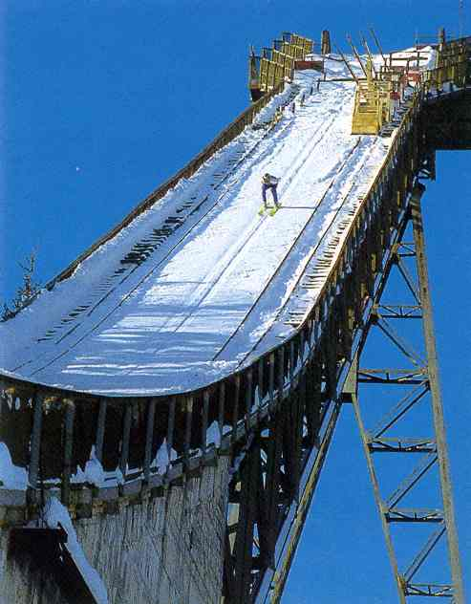
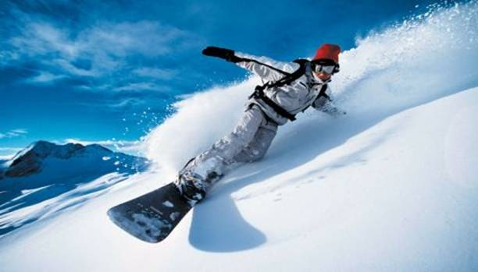
Лыжный спорт: горнолыжный спорт, лыжное двоеборье, лыжные гонки, прыжки на лыжах с трамплина, сноубординг, прыжки на лыжах с трамплина среди женщин

Slide 9
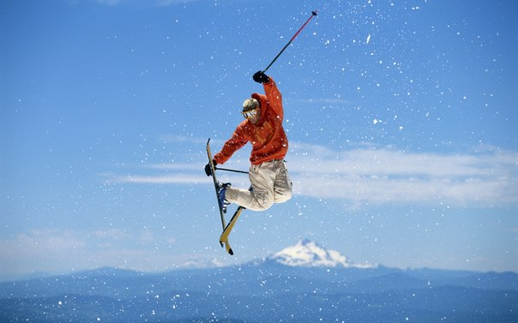
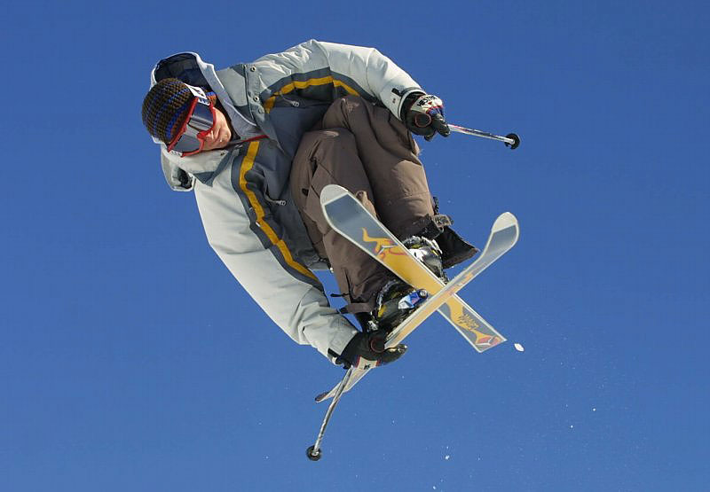
фристайл в его состав входит: лыжная акробатика

Slide 10
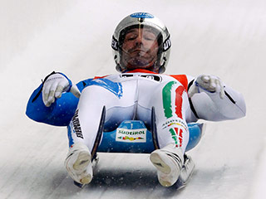
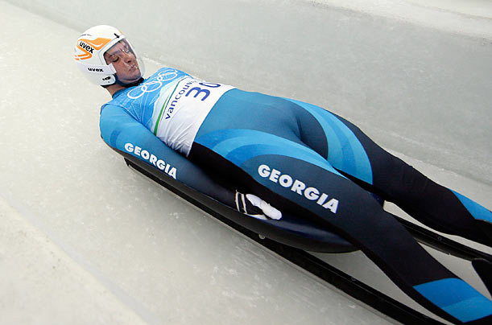
Санный спорт — это соревнования в скоростном спуске на одноместных или двухместных санях по заранее подготовленной трассе. Спортсмены располагаются на санях на спине, ногами вперед. Управление санями производится при помощи изменения положения тела.

Slide 11
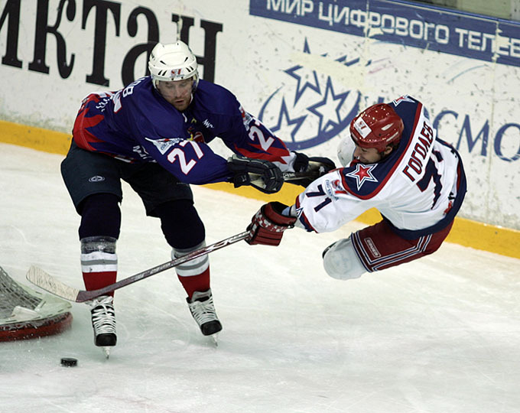
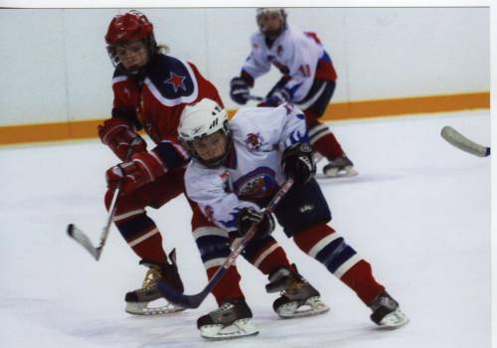
Хоккей с шайбой

Slide 12
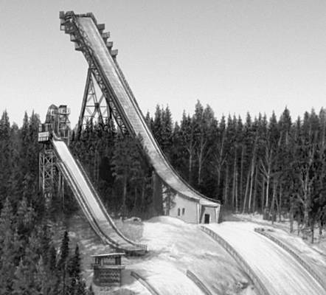
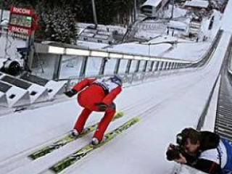
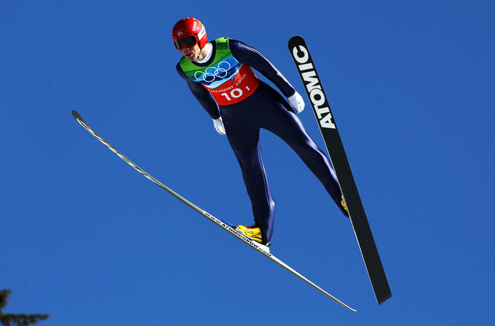
Прыжки на лыжах с трамплина среди женщин

Slide 13
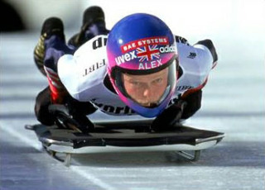
Скелетон

Slide 14
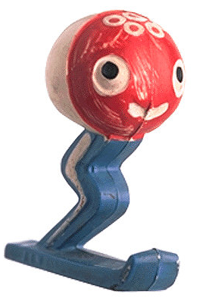
Талисманы Олимпиад
Стилизованный лыжник Шюсс — игрушка, созданная для зимних Олимпийских игр 1968 в Гренобле (Франция). Значки и фигурки с его изображением пользовались такой популярностью, что Шюсс стал неофициальным талисманом Игр.

Slide 15
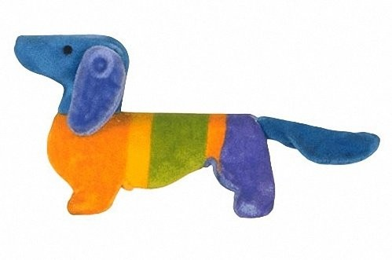
На Летних Играх 1972 года в Мюнхене (Германия) талисманом стала такса Вальди. Именно с нее начинается традиция официальных талисманов Олимпийских игр.

Slide 16
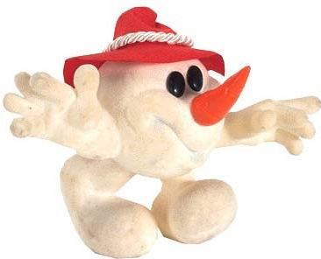
Зимние Олимпийские игры 1976 в Инсбруке (Австрия)
Организаторы провозгласили эти соревнования"Играми простоты«. Выбранный талисман — снеговик Олимпиямандл должен был отражать именно это качество.

Slide 17
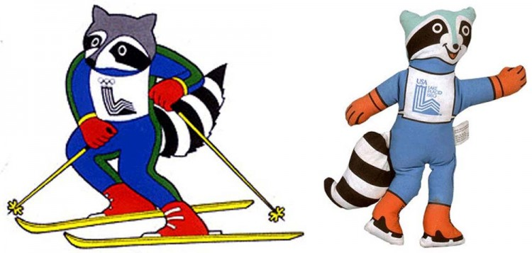
Зимние Олимпийские игры 1980 в Лейк-Плэсиде (США):
Енот Рони был выбран талисманом, поскольку раскраска мордочки этого традиционного для Америки животного напоминает защитные очки и зимнюю шапку олимпийцев. Впервые талисман был изображен спортсменом одного из зимнего видов спорта.

Slide 18
Зимние Олимпийские игры 1984 в Сараево (Югославия):
Талисман волчонок Вучко был выбран из шести кандидатов в результате голосования читателей трех популярных югославских газет. Этот символ был воспринят неоднозначно, поскольку волк традиционно имеет устрашающий образ. По замыслу создателей, волчонок символизировал желание человека «подружиться с животными и стать ближе к природе».

Slide 19
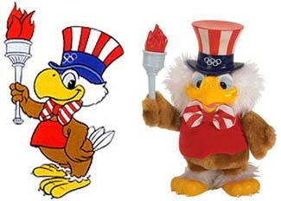
Игры XXIII Олимпиады 1984, Лос-Анджелес: орленок Сэм. Белоголовый орел является национальным символом США.

Slide 20
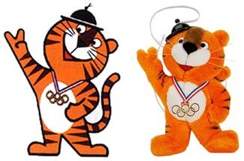
Игры XXIV Олимпиады 1988, Сеул (КОРЕЯ): тигренок Ходори. Фольклорный персонаж, герой корейских легенд.

Slide 21
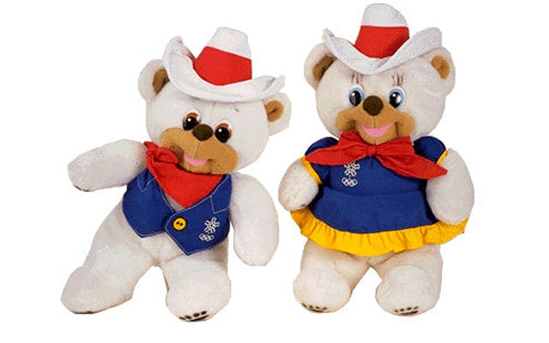
Зимние Олимпийские игры 1988 в Калгари (Канада):
Полярные медведи Хайди и Хоуди — первый парный талисман (по легенде — это брат с сестрой, а их имена образованы от слова hi (привет)) неразлучные брат с сестрой. Их имена выражают чувство братства и гостеприимства.

Slide 22
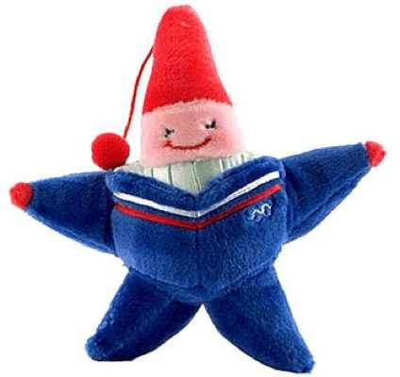
Зимние Олимпийские игры 1992 в Альбервилле (Франция):
Талисманом Игр стал горный эльф Мажик, представший в образе звезды, раскрашенной в национальные цвета Франции.

Slide 23
Игры XXV Олимпиады 1992, Барселона (ИСПАНИЯ): собачка Коби. (героиня популярной испанской телепередачи). Дизайнер Хавьер Марискал.

Slide 24
Зимние Олимпийские игры 1994, Лиллехаммер (Норвегия):
На Играх в Лиллехаммере впервые талисманами стали люди: мальчик и девочка Хокон и Кристин — брат и сестра из норвежского фольклора, в традиционных национальных костюмах

Slide 25
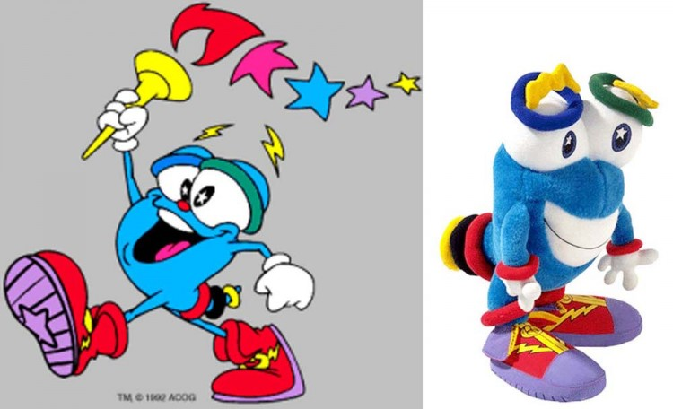
Игры XXVI Олимпиады 1996, Атланта: сгенерированный компьютером персонаж Иззи (Izzy, от фразы Whatizit — что это такое?)

Slide 26
Зимние Олимпийские игры 1998 в Нагано (Япония):
Сноулетс — совята Сукки, Нокки, Лекки, Цукки, которые символизируют «мудрость» и четыре времени года.

Slide 27
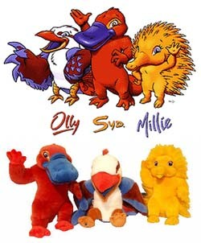
Игры XXVII Олимпиады 2000, Сидней (АВСТРАЛИЯ): кукабарра Олли, утконос Сид, ехидна Милли. Эти австралийские животные символизируют землю, воздух и воду. Олли является воплощением Олимпийского духа великодушия и щедрости (Олли — производное от слова Олимпийский). Сид символизирует окружающую среду и отражает силу и энергию Австралии и ее населения (имя Сид – производное от Сидней). Милли это нечто выдающееся, своего рода информационный гуру, в руках которого сосредоточены все факты и цифры (Милли – производное от слова миллениум).

Slide 28
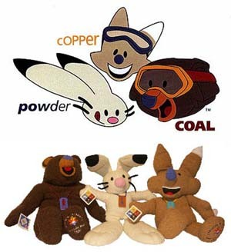
Зимние Олимпийские игры 2002 в Солт-Лейк-Сити (США): Талисманы заяц, койот и медведь имели очень четкие национальные черты. Их образы должны были напоминать о некогда основных статьях дохода города: порох, медь и уголь. Кроме того эти персонажи символизировали Олимпийский девиз «Citius, Altius Fortius» («Быстрее, выше, сильнее»).

Slide 29
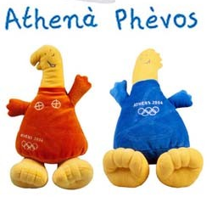
Игры XXVIII Олимпиады 2004, Афины (ГРЕЦИЯ): античные куклы Фивос (Феб, Апполон) и Афина.

Slide 30
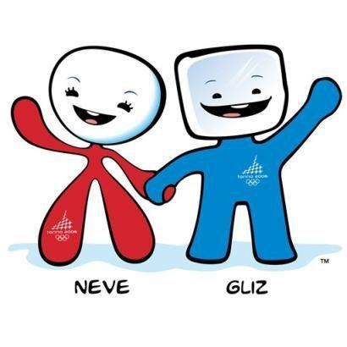
Зимние Олимпийские игры 2006 в Турине (Италия): Снежок Нив и кубик льда Глиз, талисманы Игр в Турине, были направлены на молодую аудиторию. Среди их основных качеств выделялись энтузиазм, страсть к спорту и бережное отношение к окружающей среде. Создавал образы дизайнер Педро Альбукерке, выигравший международный конкурс дизайнеров, организованный Оргкомитетом «Турин 2006».

Slide 31
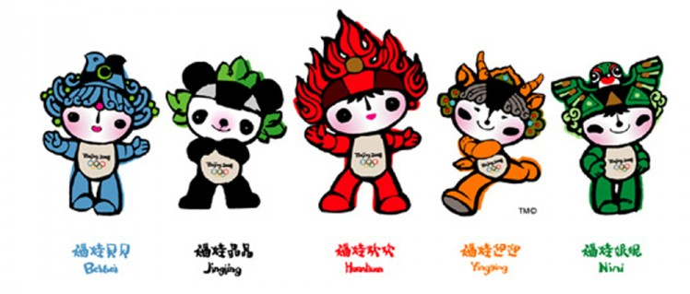
Игры XXIX Олимпиады 2008, Пекин (КИТАЙ): Фува (дети счастья) — рыба Бейбей, панда Дзиньдзинь, тибетская антилопа Иньинь, ласточка Нини и олимпийский огонек Хуаньхуань.

Slide 32
Зимние Олимпийские игры 2010 в Ванкувере (Канада):
У зимних Игр 2010 года была группа талисманов: Куачи и Мига — для Олимпийских игр, Суми — для Паралимпийских игр. Также был создан «неофициальный» талисман, так называемый «друг» — Мукмук.

Slide 34
Талисманы Сочи-2014
Горный спасатель-альпинист Леопард живет в кроне огромного дерева, которое растет на самой высокой скале в заснеженных горах Кавказа. Он всегда готов прийти на помощь и не раз спасал расположенную неподалеку деревню от лавин.
Леопард – прекрасный сноубордист, он научил этому виду спорта всех своих друзей и соседей. У Леопарда веселый нрав, он не может жить в одиночестве и очень любит танцевать.

Slide 35
За полярным кругом в ледяном иглу живет белый мишка. В его доме все сделано изо льда и снега: снежный душ, кровать, компьютер и даже спортивные тренажеры.
Белый мишка с раннего детства воспитывался полярниками. Именно они научили его кататься на лыжах, бегать на коньках и играть в керлинг. Но больше всего белому мишке понравилось кататься на спортивных санках. Он стал настоящим саночником и бобслеистом, а его друзья – тюлени и морские котики - с удовольствием наблюдают за его победами. Теперь они вместе устраивают соревнования по этим видам спорта, и долгой полярной ночью им некогда скучать!

Slide 36
Зайка – самая активная жительница зимнего леса. Ее друзья всегда удивляются – и как она все успевает!? Ведь Зайка не только успевает учиться в Лесной Академии на «отлично», помогать маме в семейном ресторанчике «Лесная запруда», но и участвовать в различных спортивных соревнованиях. Зайка уверяет своих друзей, что у нее нет никакого секрета: просто она очень любит спорт. А еще она любит петь и танцевать.

Slide 37
Олимпийский стадион 2014

